Slide 1
Sistem Operasi: Manajemen I/O
Tri Ismardiko Widyawan

Slide 2
Overview
I/O hardware
I/O software
I/O software layer
Disk
Clock
User Interface
Power Management

Slide 3
I/O HARDWARE

Slide 4
Klasifikasi Perangkat I/O
Block Device
Menyimpan informasi dalam blok berukuran sama
Tiap blok mempunyai alamat
Contoh: disk
Character Device
Menerima atau mengirim stream of character
Contoh: printer, mouse, keyboard
Tidak termasuk keduanya
Contoh: layar, clock
Merupakan abstraksi tingkat tinggi

Slide 5
Device Controller
Perangkat I/O terdiri dari bagian mekanik dan elektrik
Bagian mekanik adalah perangkatnya dan elektrik adalah device controller, terhubung dengan kabel
Interface yang standar mis: USB, IDE, SATA, SCSI, FireWire
Tugas controller
untuk menerjemahkan operasi bit stream (tingkat rendah) menjadi abstraksi tingkat tinggi
Untuk mengendalikan operasi mekanis yang dibutuhkan pada device

Slide 6
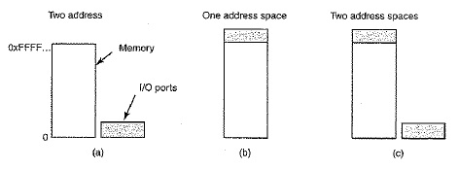
Memory-mapped I/O
Cara device controller berkomunikasi dengan CPU
Control register untuk control
Data buffer untuk data
Bagaimana CPU berkomunikasi dengan I/O?
I/O port yang terpisah dari memory address space
Memory-mapped I/O
Hybrid

Slide 7
Keuntungan dan Kerugian Memory-mapped I/O
Keuntungan:
Tidak perlu instruksi assembly khusus
Tidak perlu mekanisme proteksi khusus
Kerugian:
penggunaan cache tidak bisa berjalan karena device tetap berkomunikasi dengan device controller → perlu selective caching
Membedakan I/O bus dan memory bus

Slide 8
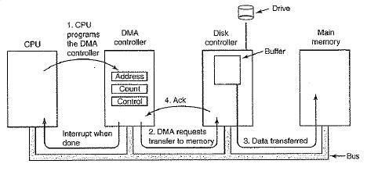
Direct Memory Access (DMA)
Cara paling efisien mengakses I/O
Control register di DMA berisi: I/O port, read/write, satuan transfer (byte/word), ukuran transfer

Slide 9
DMA (2)
Dua mode operasi bus: word-at-a-time dan block mode
Cycle stealing: dipakai pada word-at-a-time, DMA akan mencuri waktu untuk memakai bus
Burst mode: bus dikuasai dan dipakai untuk transfer 1 blok data

Slide 10
INTERRUPT
Pd saat I/O device selesai bekerja akan menyebabkan interrupt
Interrupt akan memaksa CPU berhenti bekerja dan melayani interrupt
Interrupt vector: adalah tabel dengan indeks berupa nomor interrupt, yang berisi alamat awal program untuk melayani interrupt
Karena adanya pipeline dan superscalar interrupt dilayani pada saat suatu instruksi mungkin belum selesai

Slide 11
Precise vs Imprecise Interrupt
Ciri-ciri precise interrupt:
PC disimpan di suatu tempat yang diketahui bersama
Semua instruksi sebelum yang ditunjuk PC sudah selesai
Tiada instruksi sesudah yang ditunjuk PC sudah eksekusi
Status eksekusi instruksi yang ditunjuk PC diketahui
Imprecise interrupt menggunakan stack untuk menyimpan status eksekusi instruksi
Hybrid: beberapa interrupt precise

Slide 12
I/O SOFTWARE

Slide 13
Karakteristik
Device independence: system call tidak bergantung device
Uniform naming: penamaan yang seragam tidak bergantung device
Error handling: sebaiknya dilakukan di level rendah
Synchronous vs. asynchronous
Buffering

Slide 14
Implementasi Operasi I/O
Terdapat 3 cara:
Programmed I/O
Interrupt-driven I/O
I/O menggunakan DMA

Slide 15
Programmed I/O
Seluruhnya dikerjakan CPU
Menggunakan polling atau busy waiting

Slide 16
Interrupt-driven I/O
Karena I/O device lambat, waktunya bisa dipakai untuk context switching (scheduler), user program terblok
Setelah operasi I/O untuk 1 character selesai menyebabkan interrupt untuk meminta interrupt service procedure mengambil character berikutnya untuk proses I/O
Setelah proses I/O selesai user program di-unblock
Notes:
switching

Slide 17
I/O menggunakan DMA
Interrupt setiap karakter membuang waktu
Biarkan DMA menggantikan CPU untuk memeriksa status I/O device

Slide 18
I/O SOFTWARE LAYERS

Slide 19
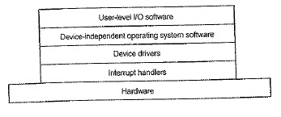
I/O SOFTWARE LAYERS
Terdiri atas 4 layer

Slide 20
INTERRUPT HANDLERS
Pada saat operasi I/O akan dijalankan, device driver yang mengendalikan
Device driver tersebut akan terblok sementara menunggu hardware I/O dan menyebabkan interrupt
Interrupt handlers menangani interrupt lalu mengembalikan status device driver menjadi ready

Slide 21
Device Driver
Mempunyai sejumlah register untuk komunikasi dengan I/O device
Struktur dan programnya berbeda-beda untuk setiap device
Dibuat oleh pembuat I/O device untuk setiap OS
Sebagian besar OS menjalankan device driver di kernel
Namun lebih aman menjalankan driver di user space karena tidak dibuat oleh produsen yang sama dengan OS

Slide 22
Fungsi Device Driver
Melayani read/write
Menerjemahkan read/write dari abstrak menjadi konkrit
Memeriksa status device
Menuliskan perintah pada register di controller
Menunggu bila perlu (contoh I/O perlu melakukan mekanik)

Slide 23
Device Independent I/O Software
Fungsi:
Memberikan interface yang seragam ke semua device driver → memudahkan plug in device baru
Buffering
Error reporting
Mengalokasikan dan mendealokasikan dedicated device
Menyediakan device-independent block size

Slide 24
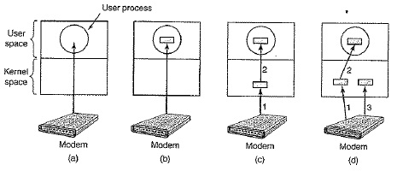
BUFFERING

Slide 25
DISK

Slide 26
Hardware
Magnetic Disk
RAID
CD ROM
CD Recordable
CD Rewritable
DVD

Slide 27
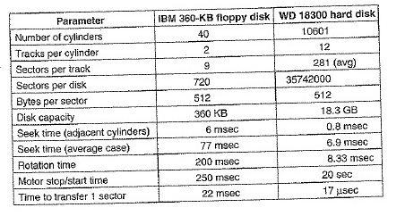
Magnetic Disk
Contoh hard disk, floppy disk
Terbagi menjadi cylinder, track, sector

Slide 28
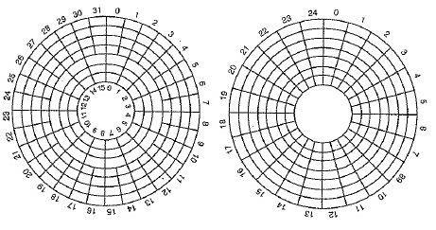
Physical and Virtual Geometry
Disk dibagi menjadi zone, jumlah sector/track berbeda untuk tiap zone

Slide 29
RAID
Kinerja CPU tumbuh jauh lebih cepat dari disk
CPU paralel → disk paralel
Redundant Array of Inexpensive Disk (RAID) vs. Single Large Expensive Disk (SLED)
Ada 6 level: RAID level 0 – 5
Level 0: Membagi data ke dalam strip, k sektor/strip
Level 1: Lengkap dengan backup strip
Level 2 dan 3: bukan sektor/strip tapi 1 word data (7 bit/4bit). Pada RAID level 2 bit 1, 2 dan 4 merupakan parity.
Level 4 dan 5: dengan strip dan parity

Slide 30
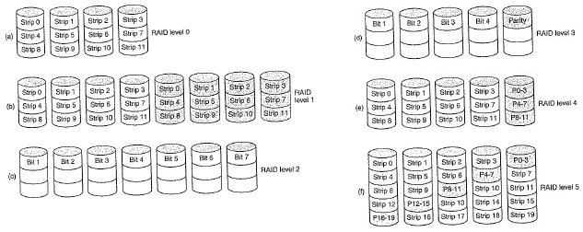
Gambar RAID

Slide 31
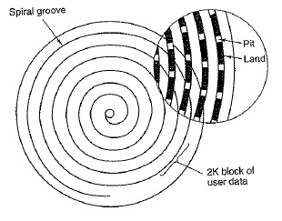
CD-ROM
Termasuk optical disk, kepadatannya lebih tinggi dari magnetic disk
Dikembangkan Philips dan Sony tahun 1980 untuk musik, diameter 120 mm, tebal 1.2 mm dengan lubang 15 mm di tengah
Infrared laser (0.78 micron) digunakan untuk membuat lubang 0.8 micron pada master disk, dibuat
copy dengan istilah pit (lubang)
dan land
Transisi pit – land dan land – pit
merepresentasikan 1, 0 sebaliknya
Data ditulis dalam bentuk spiral
Jarak antar track 1.6 micron

Slide 32
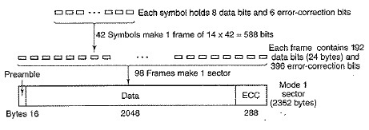
CD ROM (2)
Agar kecepatan memainkan musik sama, maka RPM berbeda dari dalam ke luar
Tahun 1984 CD ROM dikembangkan untuk menyimpan data
Setiap simbol 14 bit untuk menyimpan 8 bit dengan Hamming Code
42 simbol berurutan membentuk frame dengan data hanya 192 bit
98 frame membentuk 1 sektor, diawali preamble 16 byte
Preamble terdiri dari 3 byte nomor sektor, 1 byte mode (ada 2)

Slide 33
CD ROM (3)
Mode 1 dilengkapi error correcting code
Single speed=153600 bps (mode 1) atau 175200 bps (mode 2)
Kapasitas 74 menit musik=650 MB

Slide 34
CD-R (Recordable)
Karena CD writer menjadi murah maka dijual CD-R (yang masih kosong tapi hanya bisa ditulisi sekali)
Warnanya emas untuk membedakan dengan CD ROM yang perak
Berkembang CD ROM XA, yang memungkinkan CD-R ditulisi secara incremental
Sektor-sektor kontigu yang ditulisi pada saat yang sama disebut track
Pertama digunakan Kodak untuk menambah foto baru ke CD
CD-ROM hanya punya 1 VTOC (Volume Table of Contents) sedangkan CD-R punya 1 VTOC per track

Slide 35
VTOC
Tiap VTOC bisa include file dari VTOC sebelumnya
Karena OS akan mencek VTOC terakhir saja maka file bisa seolah-olah dihapus (dengan tidak ditulis di VTOC terakhir)
Membuat pembajakan mudah
Pencegahan pembajakan dengan membuat tidak bisa copy dengan sembarang software mis:
Dengan sengaja membuat ECC yang salah
Membuat ukuran file terenkripsi/disimpan di tempat yang tidak biasa

Slide 36
DVD (1)
Digital Video/Versatile Disk
Kapasitas 4.7 GB (single-sided, single-layer), 8.5 GB (single-sided, dual-layer), 9.4 GB (double-sided, single-layer), 17 GB (double-sided, double-layer): kompromi atas keinginan industri
0.4 micron pit, 0.74 micron antar track, red laser (0.65 micron)
1.4 MBps utk 1x DVD
Keinginan agar format US dan Eropa berbeda (menghindari pembajakan)

Slide 37
DVD (2)
Blu ray menggunakan 0.405 micron blue laser, 25 GB single layer dan 50 GB double layer
HD DVD dengan teknologi serupa tapi hanya 15 GB single layer dan 30 GB double layer

Slide 38
Memformat Disk
Membagi disk menjadi sektor-sektor → low level
Disediakan sektor cadangan untuk menggantikan bad sector
Karena adanya preamble, ECC dan sektor cadangan maka kapasitas disk menjadi berkurang setelah format
High level format → membuat sistem file, pada tiap partisi

Slide 39
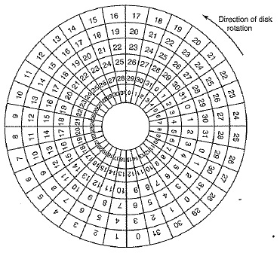
Penomoran Sektor
Pertimbangan performansi melahirkan cylinder skew

Slide 40
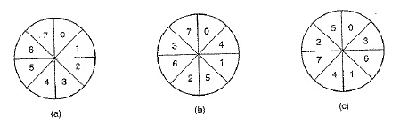
Penomoran Sektor (2)
Karena buffering butuh waktu lebih maka perlu interleaving

Slide 41
Disk Arm Scheduling
Waktu baca/tulis bergantung pada:
Seek time (menggerakkan head ke cylinder yang tepat), paling dominan
Rotational delay (memutar sektor yang tepat ke bawah head)
Data transfer time
FCFS, lambat
Shortest Seek First (SSF), lebih cepat tapi tidak adil bagi proses yang jauh
Elevator algorithm, mencatat arah pergerakan
Penggunaan cache memory untuk menyimpan sekaligus beberapa sektor (beda dengan OS cache)

Slide 42
Error Handling
Karena linear bit density semakin tinggi, cacat pada disk semakin sering terjadi
Penanganan bad sector bisa pada level OS atau pada level disk controller
Disk controller punya struktur data untuk pemetaan bad sector ke sektor cadangannya
Bisa terjadi ketika manufacturing (ditangani oleh pabrik) atau pada saat dioperasikan
Bila terjadi error pada saat dioperasikan, akan dicoba lagi dulu

Slide 43
Error Handling (2)
Pada level OS, semua bad sector disimpan dalam satu file
File tersebut disembunyikan (tidak terdaftar dalam sistem file)
Jenis error lain adalah
seek error, ditangani dengan recalibration hard disk
Bug pada controller, ditangani dengan reset controller
AV disk: disk tanpa recalibration untuk real-time system

Slide 44
Clock
Memiliki counter yang turun terus menerus sampai 0 → membangkitkan interrupt
Periodic interrupt disebut clock tick
Backup clock (CMOS) untuk waktu pada saat tiada listrik
Fungsi clock software:
Time of day
Memeriksa quantum untuk proses (dengan counter)
Mencatat penggunaan CPU untuk setiap proses
Menangani alarm system call
Watchdog timer, untuk sinkronisasi proses I/O
Profiling, statistik

Slide 45
Time of Day
Hanya perlu increment counter secara berkala
Masalah ukuran counter
64 bit counter
Konversi dari clock tick ke detik dan mencatatnya dalam 32 bit counter
Mencatat system boot time dalam detik dan 32 bit counter dalam tick sejak boot

Slide 46
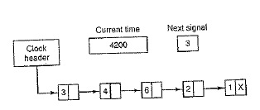
Menangani Alarm untuk Banyak Proses
Banyak proses butuh peringatan (sinyal/interrupt) semacam alarm
Contoh: jika dalam waktu tertentu tidak ada respons
Jika hanya punya 1 clock, bisa mensimulasikan banyak virtual clock

Slide 47
Keyboard
Mempunyai microprocessor, berkomunikasi lewat serial/USB port dengan controller
Interrupt terjadi setiap penekanan dan pelepasan tombol
Key number = scan code bukan ASCII code, hanya 7 bit
Bit ke-8 diset 0 bila key ditekan dan 1 bila dilepas
Gabungan beberapa key bisa dikenali mis: CTRL-A bisa berupa tekan CTRL, tekan A, lepas A, lepas CTRL atau tekan CTRL, tekan A, lepas CTRL, lepas A
2 filosofi driver: character oriented (raw/noncanonical mode) dan line oriented (cooked/canonical mode)

Slide 48
Keyboard (2)
Cooked mode perlu menyimpan karakter sampai 1 baris
Meskipun pada raw mode tetap perlu buffer untuk memungkinkan type ahead
Echoing: menampilkan tombol yang ditekan ke monitor, perlu sinkronisasi dengan proses menampilkan output, wrapping, tombol khusus, ekivalensi antar OS (contoh ENTER di UNIX dan WINDOWS)

Slide 49
Mouse dan Trackball
2 teknologi: dengan bola atau optik
Message terjadi bila: menekan/lepas tombol, bergeser sejauh jarak tertentu
Satuan jarak biasanya 0.1 mm (mickey)
Message format: Δx, Δy, status tombol
Message rate 40 kali/detik

Slide 50
Monitor:Text Window
Escape sequence: sekumpulan perintah untuk navigasi cursor, sisip dan hapus karakter pada cursor dikenali oleh driver spesifik untuk tiap monitor device
Standarisasi: ANSI

Slide 51
Monitor: GUI
WIMP
GUI in UNIX: X Window System, pada user level
Output pada graphics adapter yang punya RAM (menyimpan gambar pada monitor) dan processor sendiri
Screen size biasanya 4:3 (1024 X 768, 1280 X 960, 800 X 600)
Video RAM (256 MB ke atas) bisa menyimpan beberapa screen sekaligus (ditentukan resolusinya)
Windows programming: message based
Menggambar di layar menggunakan 2 metode: vector (.wmf) dan bitmap (.bmp,.dib)
Bitmap susah diskalakan, melahirkan True Type Font: koordinat sekumpulan titik yang membentuk karakter

Slide 52
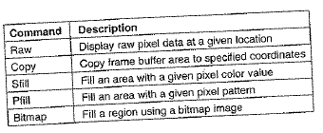
THIN CLIENT
Perubahan paradigma: PC ke web-centric computing (cloud computing)
Lama kelamaan tidak perlu software lagi di PC → thin client
THINC, dikembangkan di Columbia University
Terhubung ke server dengan suatu protokol

Slide 53
Power Management
Motivasi
Efisiensi: 200W PC X 100 juta = 20.000 MW dihasilkan oleh 20 PLTN
Penggunaan baterai yang tidak tahan lama, dengan menghemat energi bisa lebih lama
Cara
Mematikan device yang tidak perlu
Mengurangi konsumsi sumber daya
Device state: on, sleep, hibernate, off
Menghidupkan kembali dari hibernate lebih butuh energi dan waktu daripada sleep

Slide 54
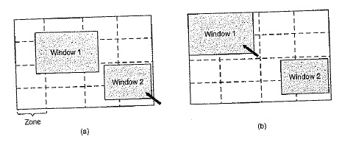
Power Management (2)
Pemakaian energi terbesar: display diikuti hard disk dan CPU
Display bisa dimatikan setelah beberapa saat tidak ada aksi user (sleeping state)
Penghematan lebih jauh dengan pembagian zone (Flinn & Narayanan, 2004)

Slide 55
Power Management (3)
Hard disk dimatikan perputarannya bila tidak ada akses (hibernating state)
Perlu ada algoritma prediksi yang baik atau dengan memperbanyak cache
Bisa dengan menginformasikan status disk ke program
CPU juga bisa dimatikan (sleeping), hanya hidup bila interrupt terjadi
Ada hubungan antara CPU voltage, clock cycle dan pemakaian energi
Penghematan energi di memory dengan mematikan cache (sleeping)/main memory (hibernating)

Slide 56
Other Power Management
Communication network
Thermal management (kipas)
Battery management

